Slide 1
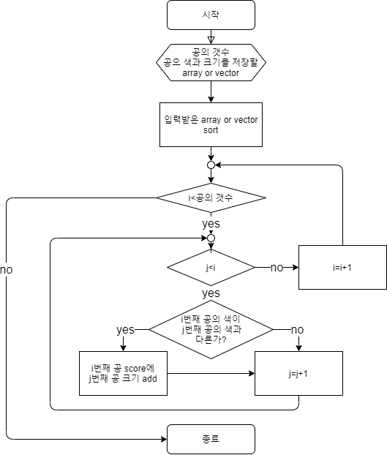
첫 구상 Flow chart
공의 input 값 예시
색깔 | 1 | 3 | 1 | 4
크기 | 10 | 15 | 3 | 8
색깔 | 1 | 4 | 1 | 3
크기 | 3 | 8 | 10 | 15
색깔 | 1 | 4 | 1 | 3
크기 | 3 | 8 | 10 | 15
i=1 to 4
색깔 | 1 | 4 | 1 | 3
크기 | 3 | 8 | 10 | 15
j=1 to i

Slide 2
왜 달라져야 하는가?
–초기 구상 algorithm 시간복잡도O(n^2)
시간복잡도를 줄이는 방법
-정렬을 하지 않고 시간 복잡도를 줄이는 방법?
-부분합
-정렬을 하되 score계산이 처리가 nlogn을 넘지 않는 방법?
-크기를 기준으로 sort
-색을 기준으로 sort
선택한 algorithm
색깔 | 1 | 4 | 1 | 3
크기 | 3 | 8 | 10 | 15
색깔 | 1 | 2 | 3 | 4
크기 | 0 | 0 | 0 | 0
13
15
3
8
결과 | 0 | 3 | 8 | 15

Slide 3
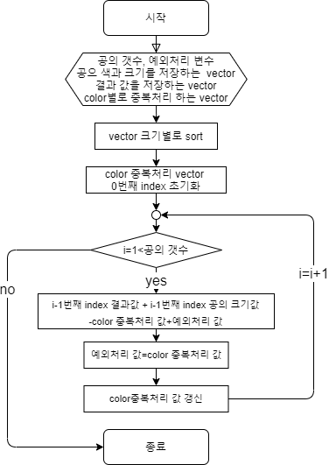
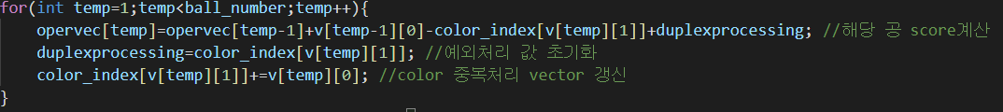

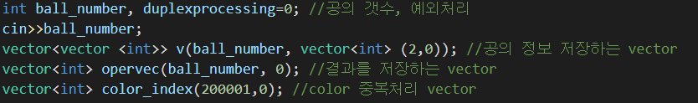
Flow chart

